Slide 1
Lector de tarjeta para colectivo interurbano
Farber, Juan
Flores Wittich, Pablo José
Romano, Hugo Leandro
Notes:
FARBER

Slide 2
OBJETIVOS
Optimizar flujo de ingreso al colectivo.
Independizar y asegurar al chofer.
Se concentra en su tarea: Conducir.
No maneja dinero.
Brindar una interfaz simple e intuitiva.
Notes:
FARBER

Slide 3
MERCADO
Los sistemas implementados actualmente:
No independizan al chofer.
No existe consulta de saldo sin abonar.
No advierten saldo bajo.
Poco interactivo con el usuario.
Notes:
FARBER

Slide 4
¿POR QUÉ NOSOTROS?
Eco-Friendly , bajo consumo :)
Guía al usuario
Indica cómo operar.
Devuelve resultados.
LED’s indicadores.
Notes:
FARBER

Slide 5
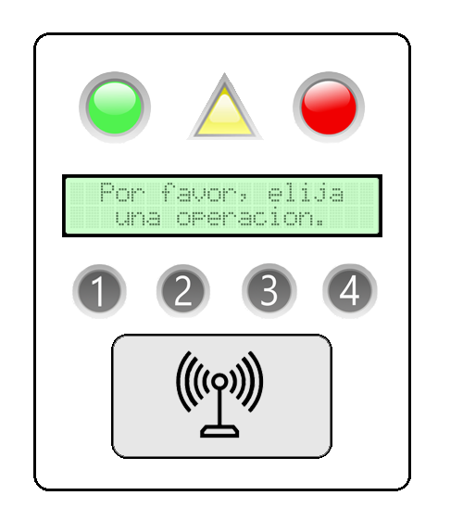
FORMAS DE USO
Mensaje de bienvenida

Slide 6

FORMAS DE USO
Mensaje de bienvenida
Al acercar una tarjeta:
Saldo en Display.

Slide 7
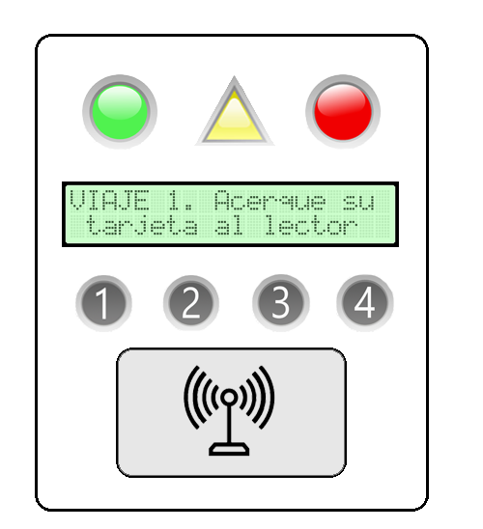
FORMAS DE USO
Al apretar un botón:
Mensaje de espera de tarjeta

Slide 8
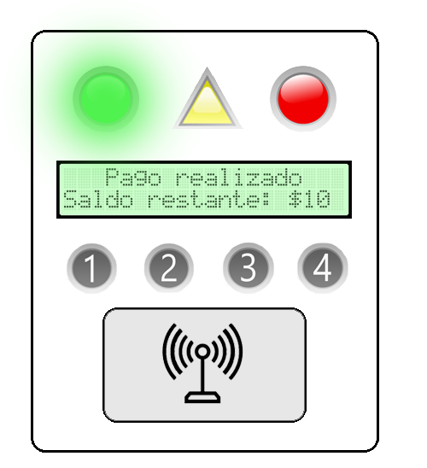
FORMAS DE USO
Verde —> Éxito + Saldo final.

Slide 9

FORMAS DE USO
Verde —> Éxito + Saldo final.
Verde + Amarillo —> Éxito + Saldo final.

Slide 10
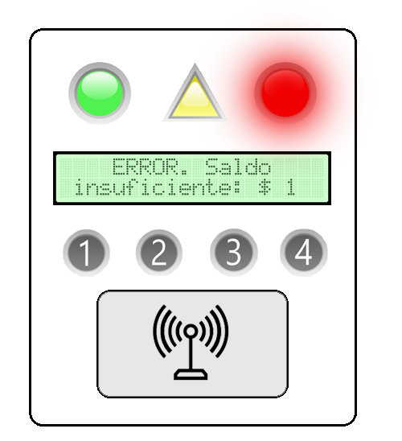
FORMAS DE USO
Verde —> Éxito + Saldo final.
Verde + Amarillo —> Éxito + Saldo final.
Rojo —> Error + Saldo final.
Notes:
HASTA AC FARBER

Slide 11
COMPONENTES
4 botones
1 display LCD
1 módulo MRFC 522
3 LED’s
Notes:
FLORE

Slide 12
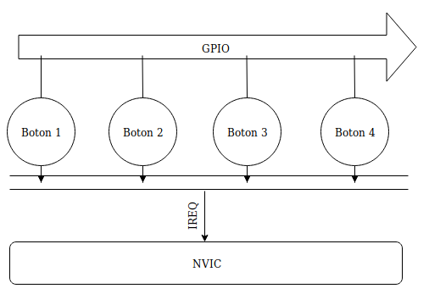
BOTONES

Slide 13
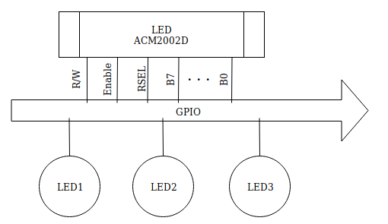
DISPLAY LCD + LED’s

Slide 14
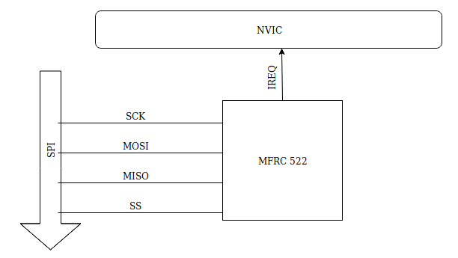
MÓDULO MRFC 522

Slide 15
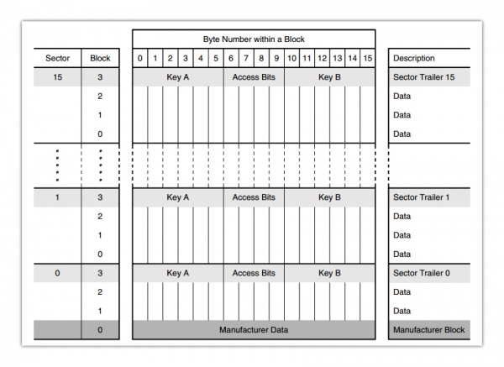
MIFARE
MIFARE
Chip (lectura / escritura) de proximidad,
Se almacena en una memoria de tipo EEPROM de 1K
Los sectores utilizan dos claves de acceso llamadas 'A' y 'B'.
Estas llaves se almacenan en el cuarto bloque junto con los permisos de acceso a cada uno de los tres bloques
En bloque de datos 0 del sector 0, se alberga UID y 11 bytes de datos que identifican
Notes:
HATA ACA FLORE

Slide 16
MODOS DE FUNCIÓN
01
HIBERNACIÓN 1
Escucha de teclas/tarjeta.
02
HIBERNACIÓN 2
Escucha de teclas/tarjeta con timer.
03
VIAJE
Se abona un viaje.
04
SALDO
Se aproxima una tarjeta.
Notes:
LEO
Nuestro sistema fue diseñado con 4 modos de funcionamiento, de acuerdo a la situación que se le presente en cuanto a la presenció o no de interrupciones con la presencia de las tarjetas o de alguna tecla
Vamos a tener 2 modos de hibernacion. Ambos estarán a la espera de la llegada de una interrupcion, tanto del pulsado de un boton como la presencia de una tarjeta.
El segundo modo de hibernacion será luego de la primera interrupcion. Sí apriet, espero tarejta, o al reves. Tendra un timer de 10 segundos para que no esté a la espera por tiempo indefinido.
El modo de viaje será cuando estèn dadas todas las condiciones para hacer el cobro del viaje
El modo de saldo será cuando acerque una tarjeta, en primer lugar

Slide 17
ESTRUCTURA DE DATOS
Variable | Descripción |  | Tamaño
BOTONES | Detección de botón. |  | 1 Byte
SALDO | Contiene el saldo de la tarjeta vinculada. |  | 1 Byte
COSTO1 | Tarifa correspondiente al viaje 1. |  | 1 Byte
COSTO2 | Tarifa correspondiente al viaje 2. |  | 1 Byte
COSTO3 | Tarifa correspondiente al viaje 3. |  | 1 Byte
COSTO4 | Tarifa correspondiente al viaje 4. |  | 1 Byte

Slide 18
Variable | Descripción |  | Tamaño
LED_A | Enciende LED amarillo. |  | 1 Byte
LED_R | Enciende LED rojo. |  | 1 Byte
LED_V | Enciende LED verde. |  | 1 Byte
BANDERA | Detecta proximidad de una tarjeta. |  | 1 Byte
DISPLAY_OUT | Salida del display LCD. |  | 1 Byte

Slide 19
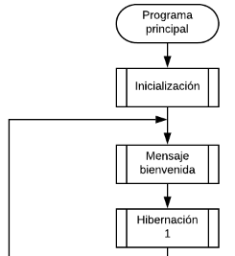
PRINCIPAL

Slide 20
PRINCIPAL

Slide 21
SALDO

Slide 22
VIAJE

Slide 23
VIAJE

Slide 24
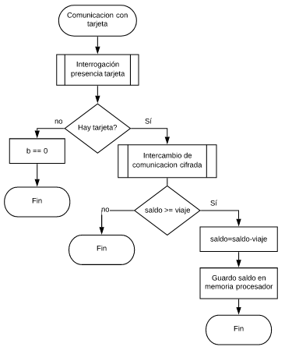
TARJETA
Notes:
HASTA ACA

Slide 25
MEJORAS FUTURAS
Sistema de accesibilidad para no videntes.
Interfaz alternativa con parlante y botones en Braille.
Implementación de rastreo satelital + boton de panico.
Molinete e identificación unívoca del pasajero para controlar y limitar flujo.
Total independencia del chofer.
Identificación del usuario.

